Slide 1
Sistem autonom de conversie a energiei solare în energie electrică
Conversie, stocare și interfață utilizator
Student: Popa Nicolae Dănut

Slide 2
Cuprins
1. Descreiere generală a aplicației
2. Conversia energiei solare în energie electrică
3. Stocarea energiei electrice
4. Interfața utilizator

Slide 3
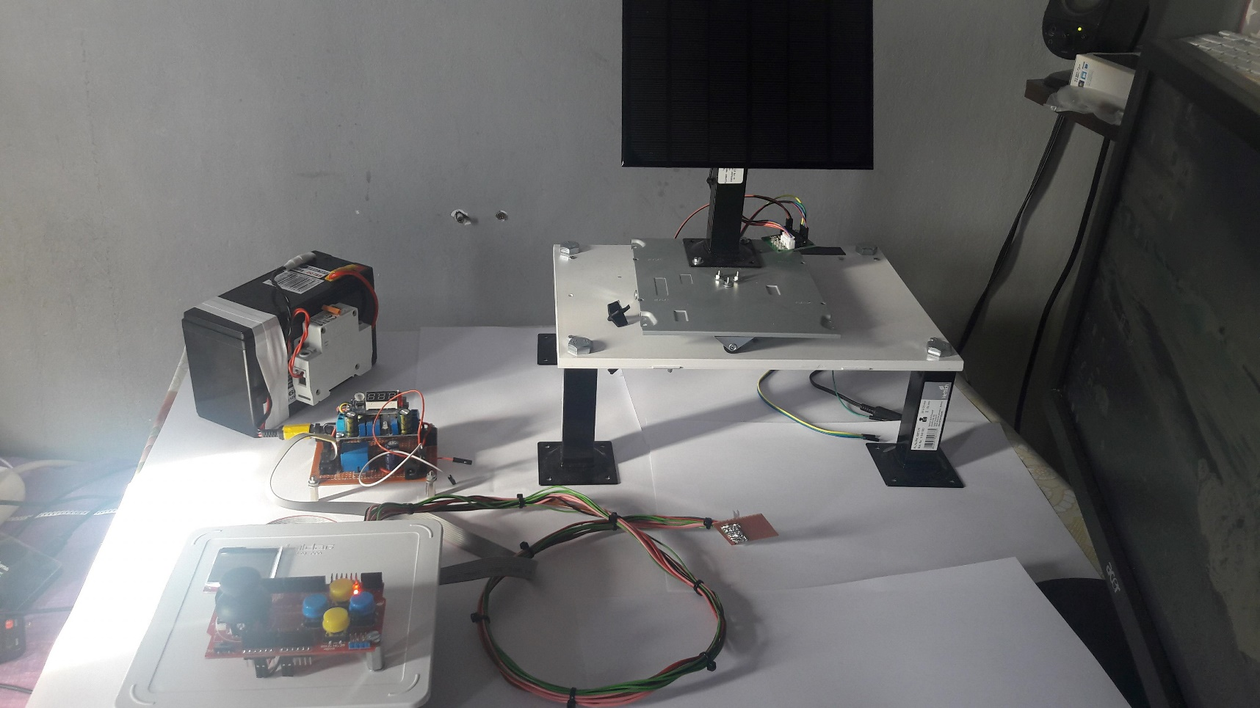
1.1 Descriere generală

Slide 4
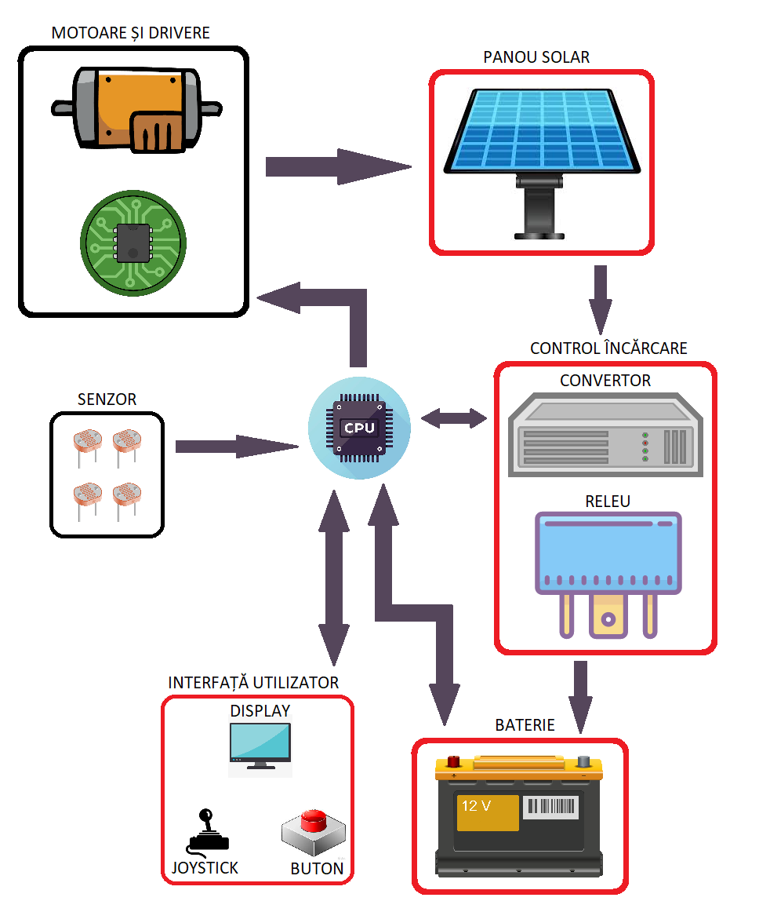
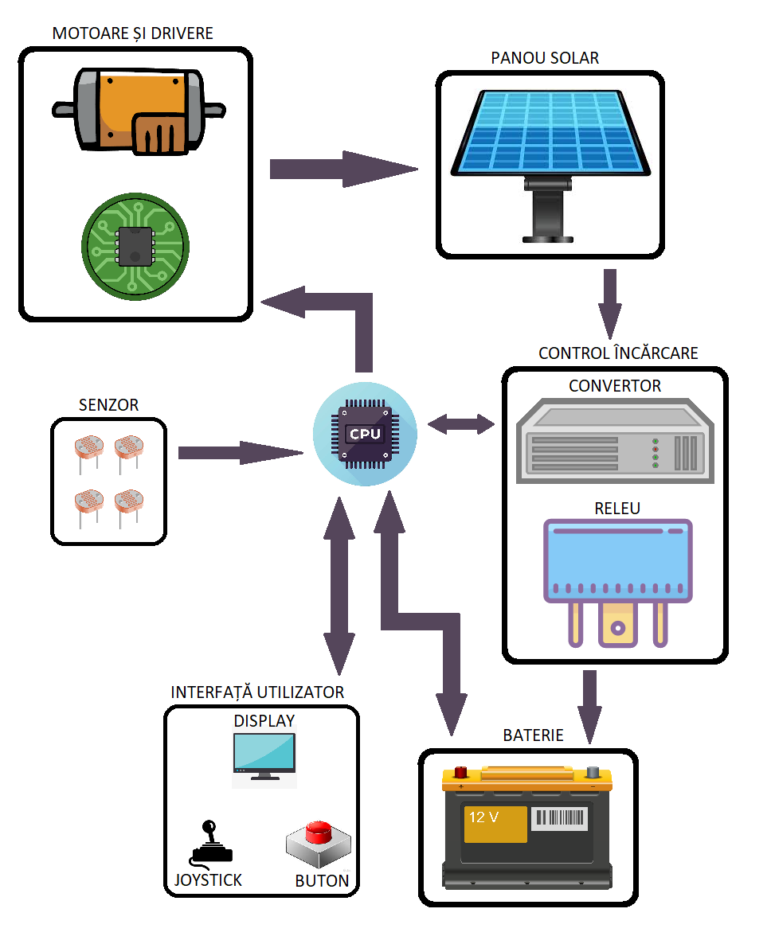
1.2 Descriere – Schema bloc a aplicației
Blocuri funcționale de interes
Panou solar
Control încărcare
Baterie
Interfață utilizator

Slide 5
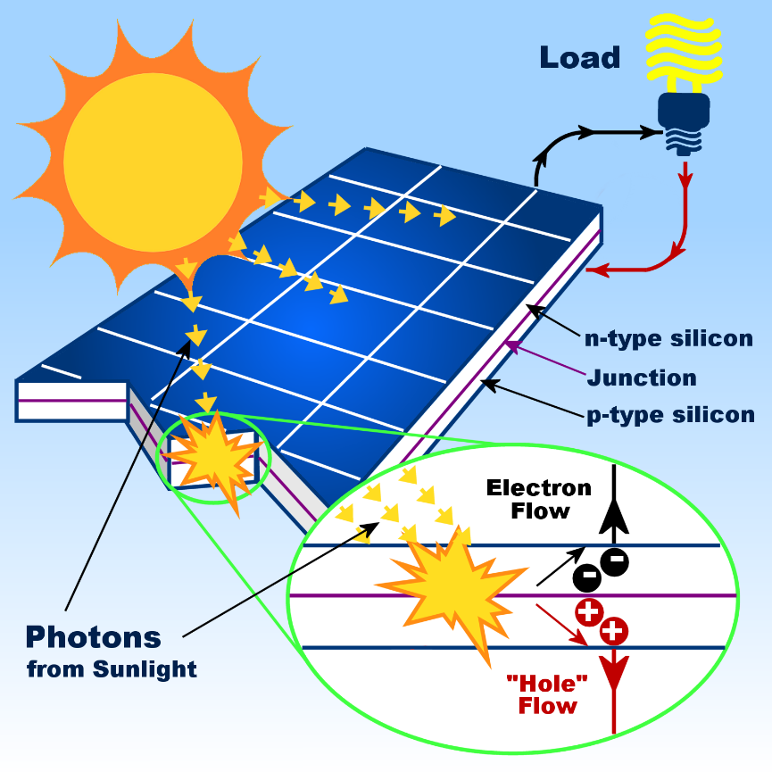
2.1 Conversie - principii
Panoul solar
Celula fotovoltaică
Joncțiuni P, N

Slide 6
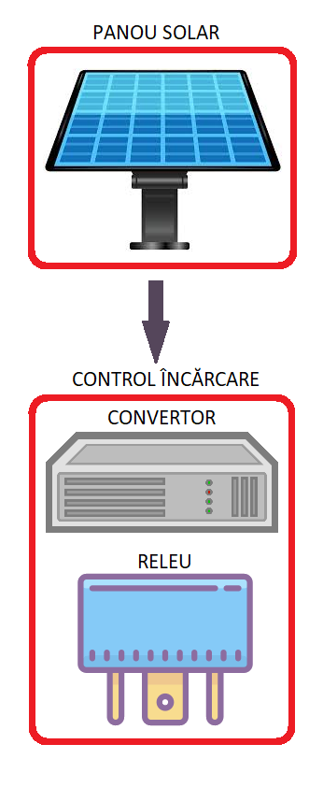
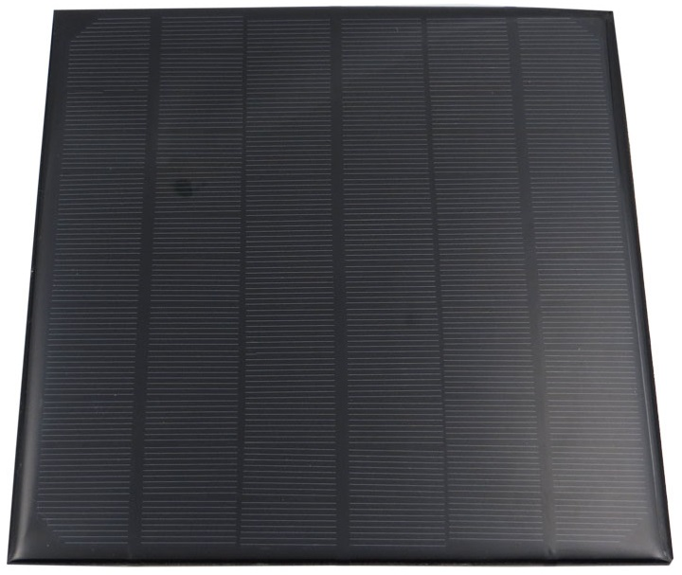
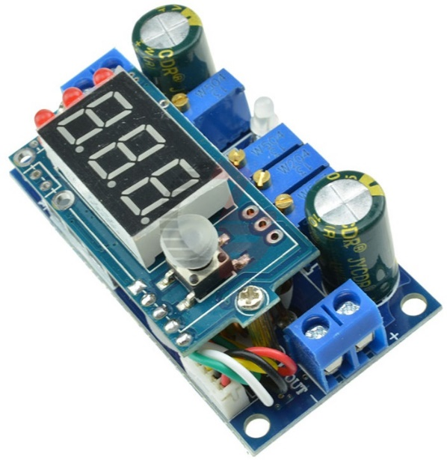
2.2 Conversie - Blocuri funcționale
Panoul solar
- transformă energia solară în energie electrică
Convertor Buck
- preia energia furnizată de panou

Slide 7
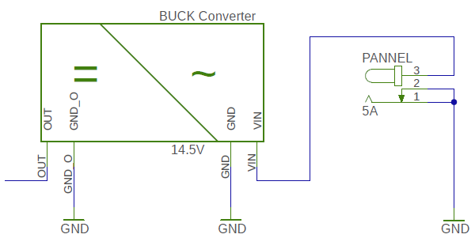
2.3 Conversie - Schematic

Slide 8
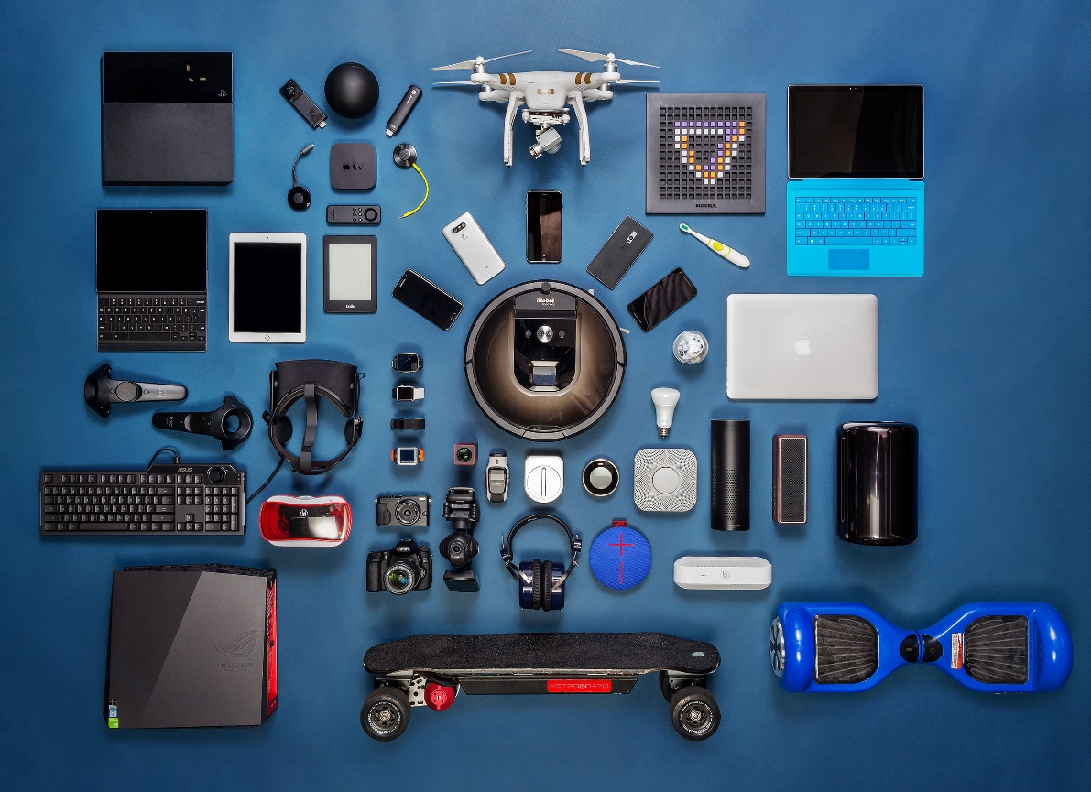
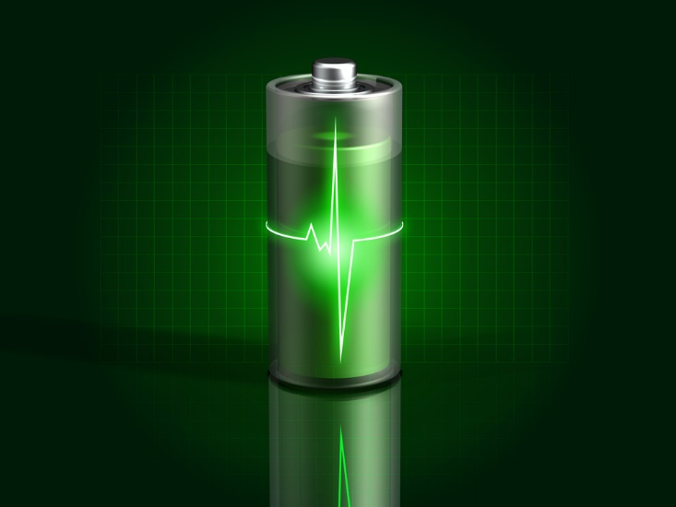
3.1 Stocare – scop și principii
Energie chimică
Energie electrică

Slide 9
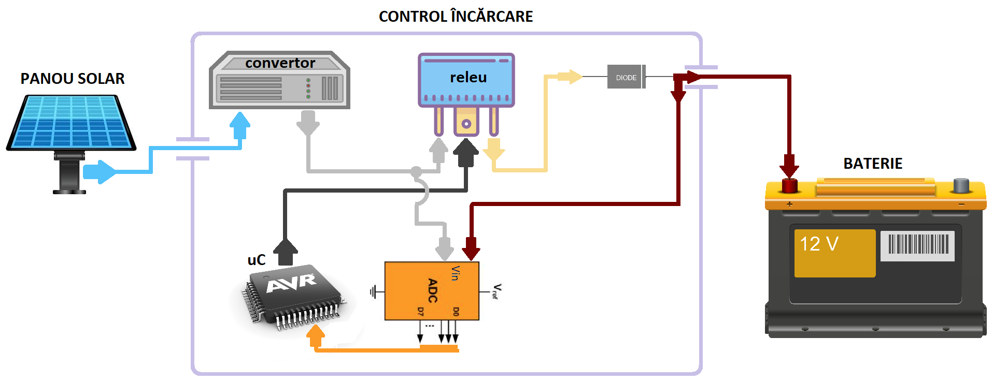
3.2 Stocare – Principiu de funcționare
Monitorizare
Conversie
Control

Slide 10
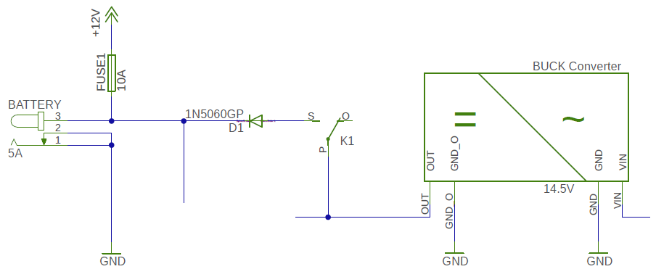
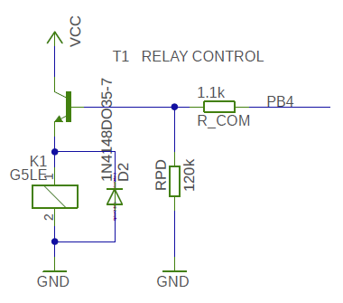
3.3 Stocare - schematic
Comandă releu
Diodă de protecție
Snubber releu

Slide 11
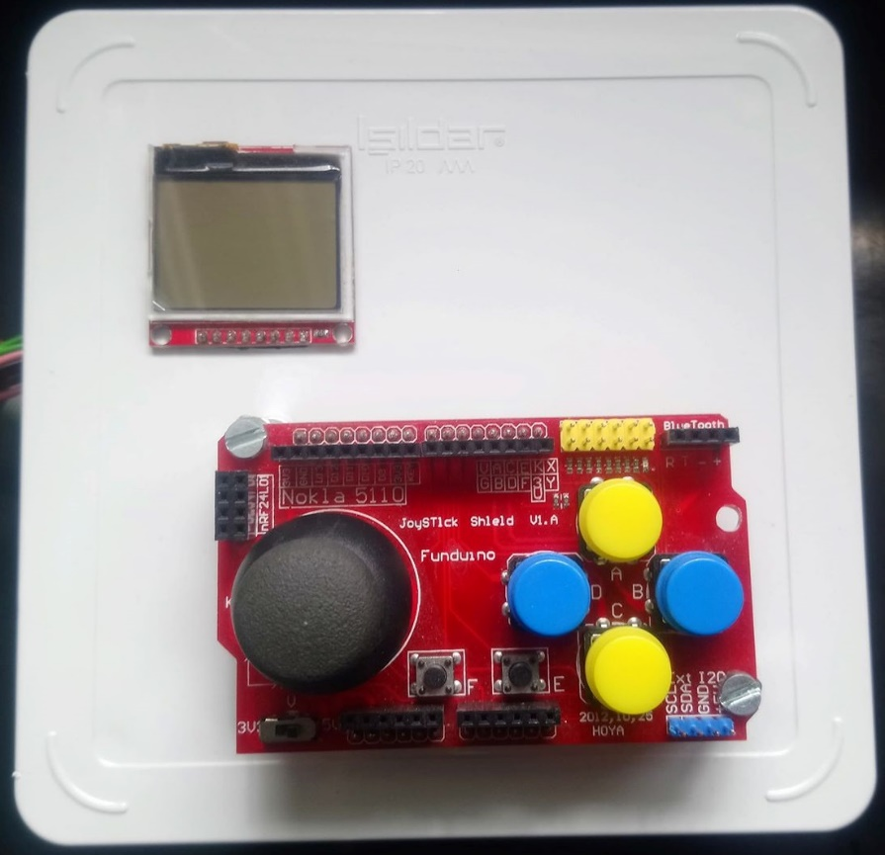
4.1 Interfață utilizator
Dispozitive
Dispslay HX1230 – control SPI
Joystick
Buton
Funcționalități
Vizualizare în timp real al datelor din interiorul sistemului
Monitorizare nivel de încărcare al bateriei
Schimbare mod de funcționare al sistemului
Control manual al poziției panoului

Slide 12
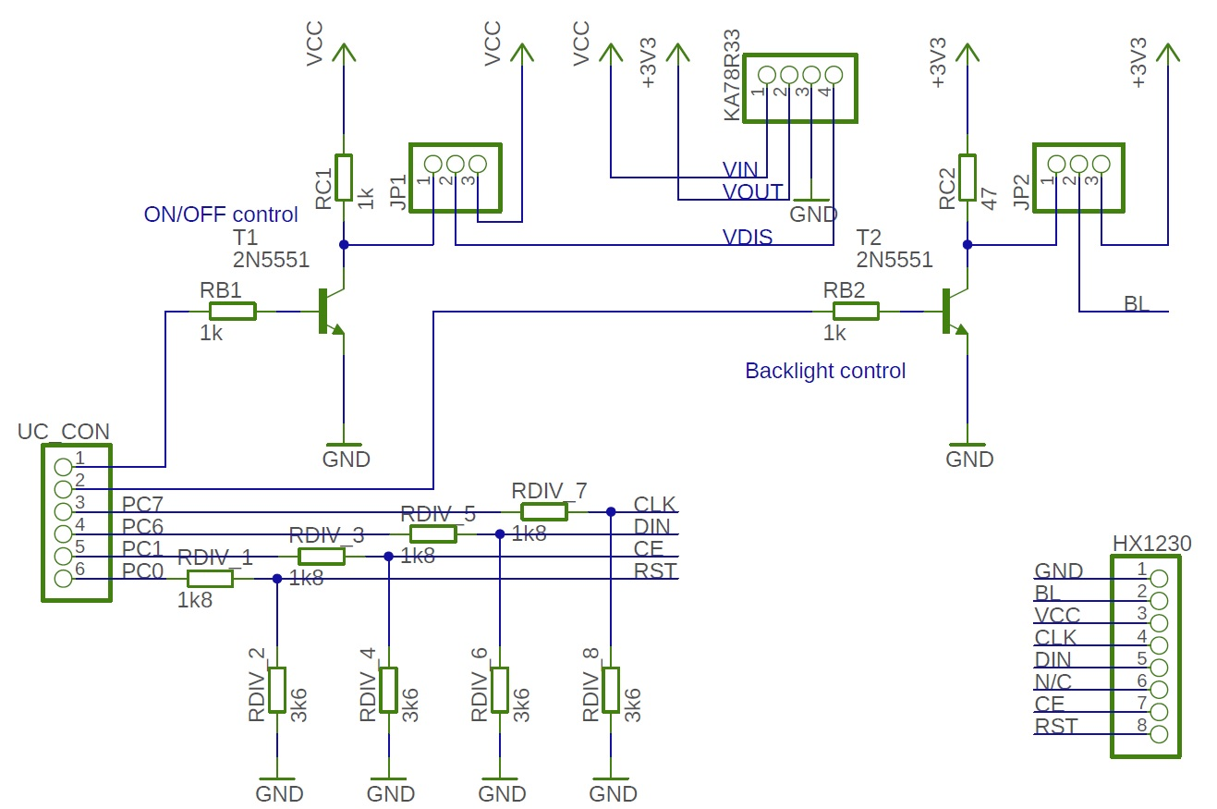
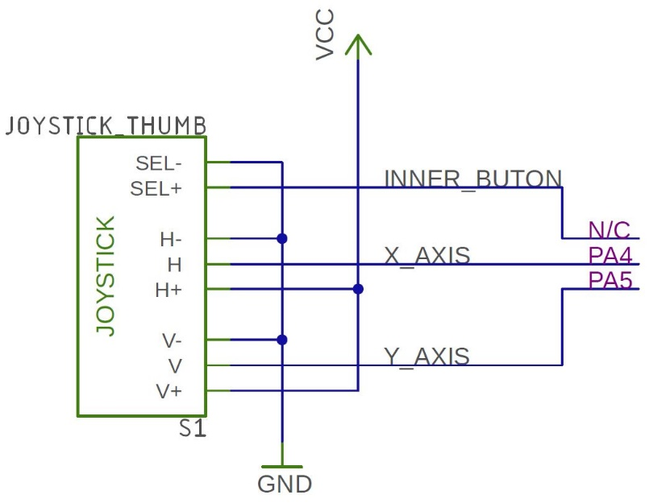
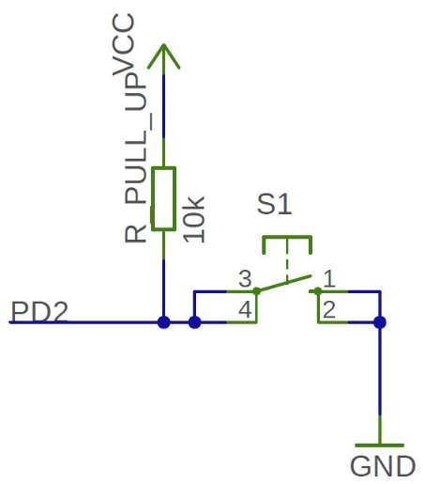
4.2 Interfață utilizator - Schematic
Buton
Joystick
Display HX1230

Slide 13


Concluzia
Proiectul implementat este funcțional și pregătit pentru a fi utilizat!

